Slide 1
Système optique

Slide 2
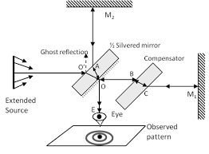
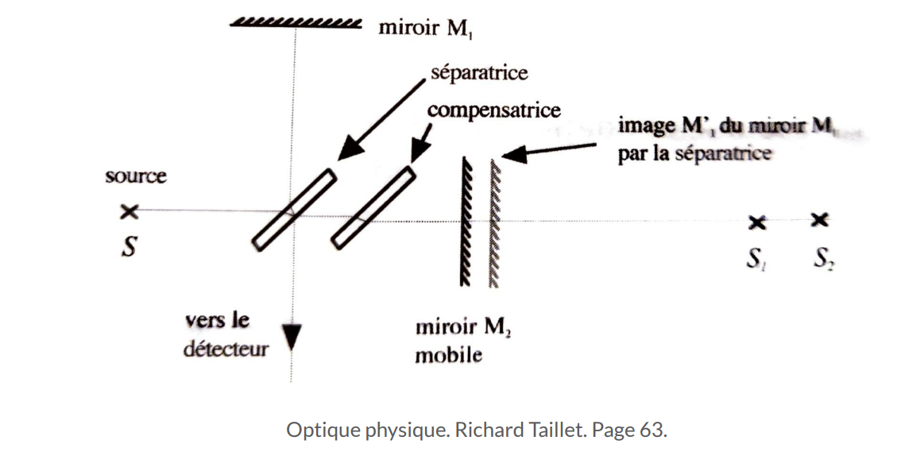
Michelson

Slide 3
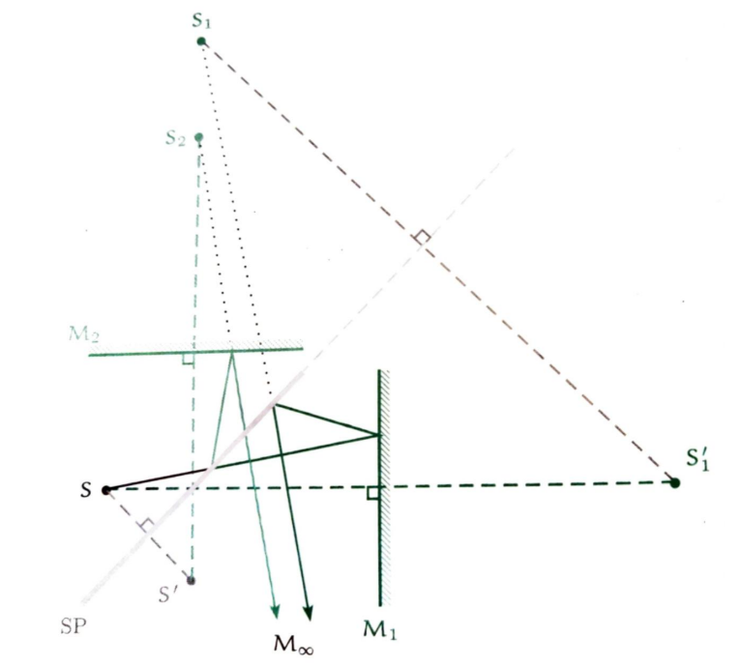
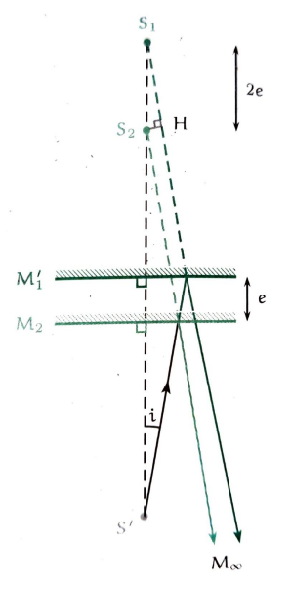

Slide 4
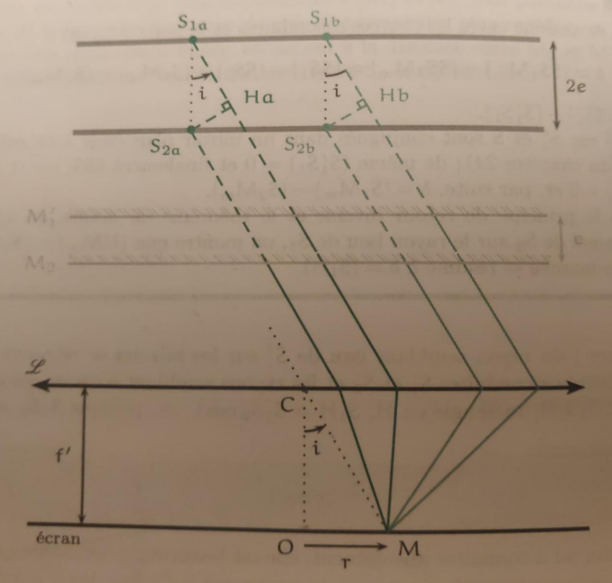
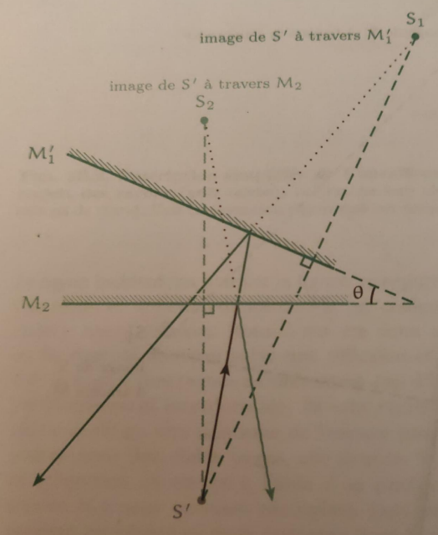

Slide 5
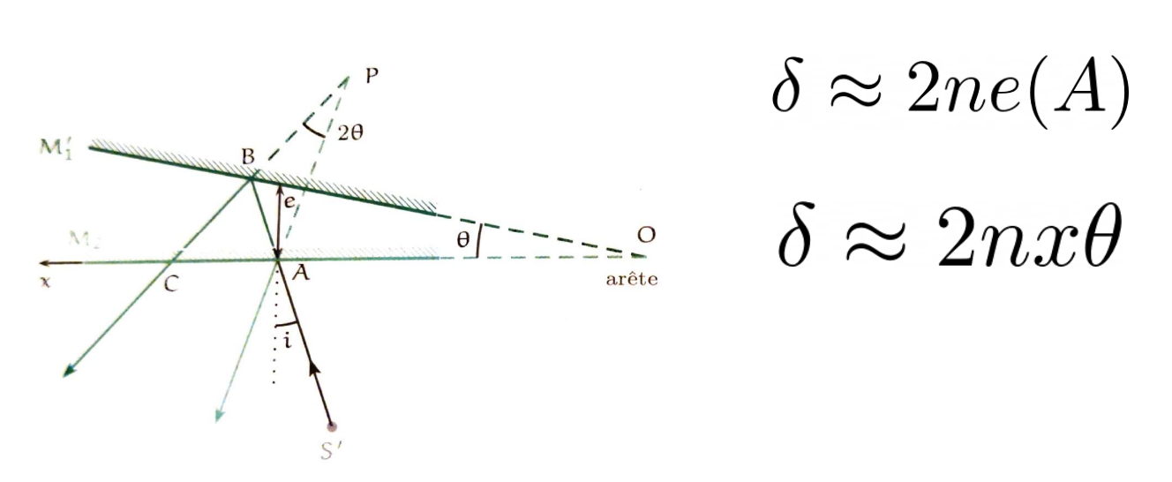

Slide 6
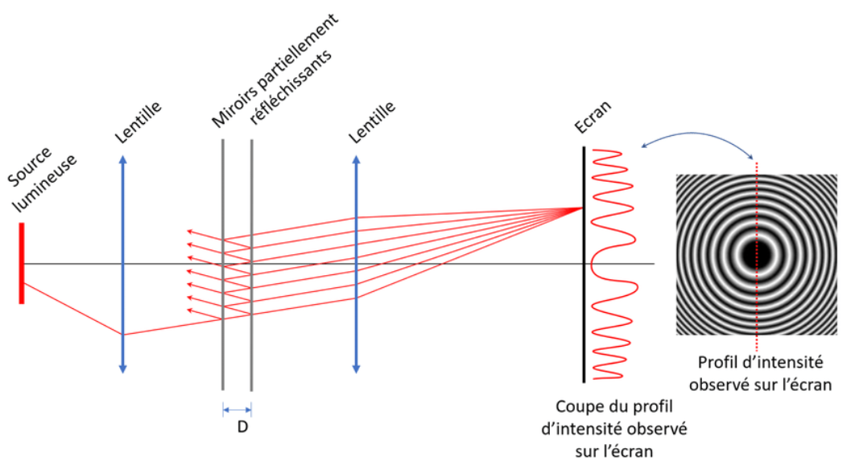
Fabry-Perot
Vialar, Pierre. (2018). Propriétés mécaniques et nanotribologiques de monocouches auto-assemblées de microgels de poly(NIPAM) cationique en milieux aqueux.

Slide 7
Goniomètre

Slide 8
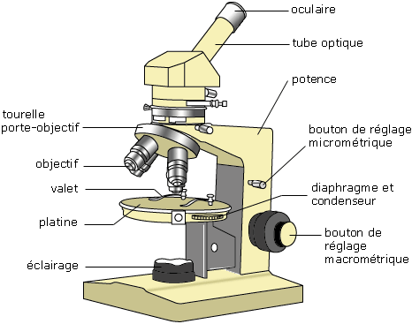
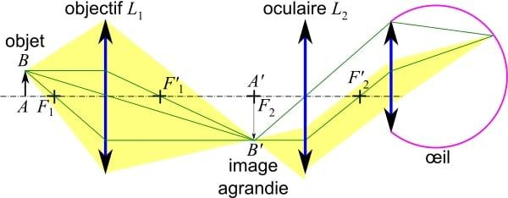
Microscope optique

Slide 9
Eclairement de kohler

Slide 10
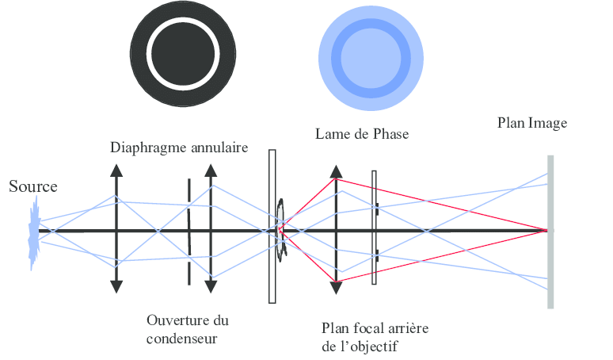
Microscope contraste optique
(PDF) IMAGERIE OPTIQUE MICROSCOPIQUE 3D : Introduction aux techniques de microscopie optique. Contraste des images (researchgate.net)
Microscopie à sonde locale — Wikipédia (wikipedia.org)

Slide 11
Microscope de fluorescence
cf projet M1

Slide 12
Microscope électronique
CEA
Microscope électronique — Wikipédia (wikipedia.org)

Slide 13
Microscope à force atomique

Slide 14
Microscope à effet tunnel

Slide 15
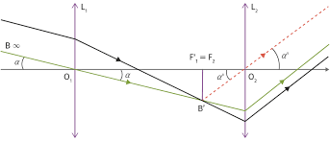
Lunette astronomique

Slide 16
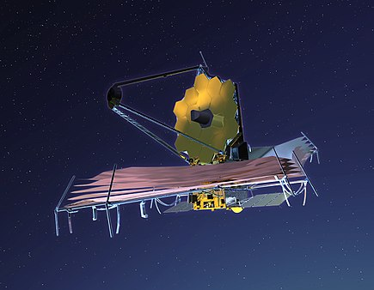
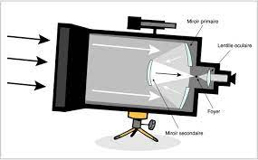
Télescope cassegrain

